Slide 1
Степінь з від'ємним показником
Урок – узагальнення знань

Slide 2
Бліц – опитування “Продовжи речення ”
Щоб помножити степені з однаковими основами, потрібно….
Щоб поділити степені з однаковими основами, потрібно….
Щоб піднести степінь до степеня, потрібно….
Щоб піднести дріб до степеня, потрібно….
Щоб добуток піднести до степеня, потрібно …
Будь-яке число в нульовому степені дорівнює ….
Степенем з цілим від’ємним показником (-n) будь-якого відмінного від нуля числа а називається дріб…
Степінь дробу з від’ємним показником дорівнює…

Slide 3
Обчисли
1
2
3
4
6
5

Slide 4
10
11
12
7
8
9

Slide 5
Учись любити все навколо себе:
Траву і квіти, кущик, деревце.
Жучка і пташку, і блакитне небо,
І синьооке чисте джерельце,
І чисте небо волошкове
Та шепіт ніжних квіт,
Вербички листячко шовкове,
Весь дивовижний світ!
Поглянь на світ — це дивовижна казка!
А квіти — це, мабуть, душа землі.

Slide 6
До вашої уваги — кросворд. Ви повинні розгадати його і у виділеному стовпці прочитати назву найпершої весняної квітки, занесеної до Червоної книги

Slide 7
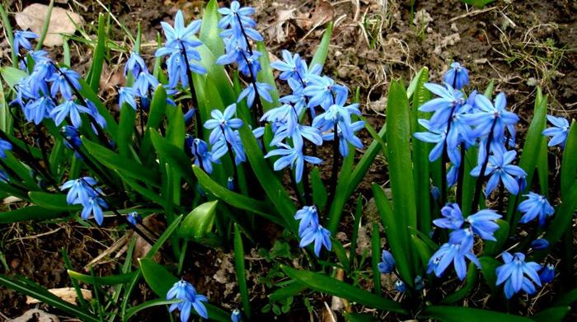
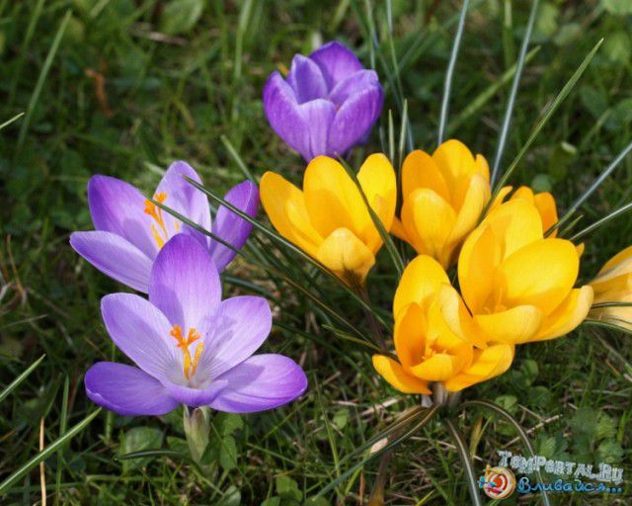
Підсніжник – це рослина, яка росте в наших лісах. Є і білі, але частіше зустрічаються сині чи голубі. І ця тендітна рослина, яка нам сповіщає про прихід красуні-весни, занесена до Червоної книги України. А на наступному етапі нашого уроку ми дізнаємося про жителів наших лісів, які теж зустрічаються у цій книзі.

Slide 8
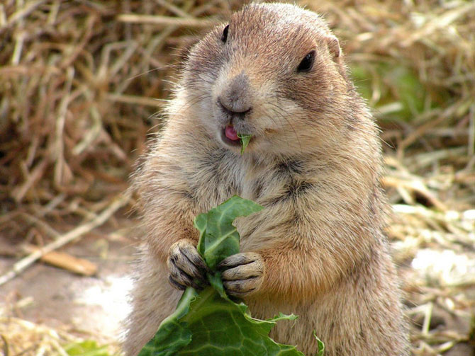
Математичне лото
1
е
2
б
3
о
4
р
5

Slide 9
Магічний квадрат
Довжина тіла бобра

Slide 10
Довжина тіла бобра
10 дм

Slide 11
Бобер відмінно плаває і ниряє, декілька хвилин може знаходитись під водою.
Щоб знати, скільки хвилин він може буди під водою, треба заповнити кросворд

Slide 12
Заключний етап
Підбити підсумки естафети
Оголосити – переможця
Виставити оцінки
Самостійна робота

Slide 13
Самостійна робота (15хв)

Slide 14
Домашнє завдання
§ 9,10, повторити властивості степеня
№№ 268,269,270,303

